Slide 1
Fakulta strojní VŠB–TUO
Biomedicínské inženýrství a Fyzika
Medicínský start-up inkubátor II

Slide 2
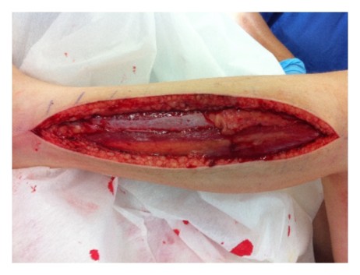
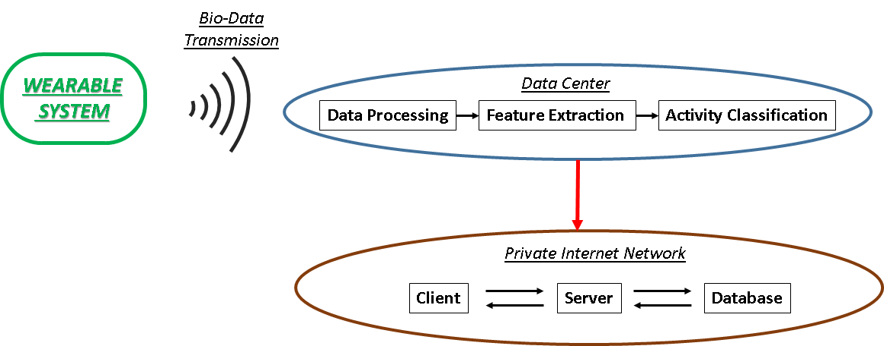
Katedra kybernetiky a BM inženýrství
Aktuálně řešená témata – výzkumná skupina BME
Neurokognitivní rehabilitace a analýza terapie.
Monitorování nástupu kompartment syndromu.
Sběr energie z pohybu člověka pro napájení nositelných technologií.
Kontakt: Doc. Ing. Marek Penhaker, Ph.D., marek.penhaker@vsb.cz

Slide 3
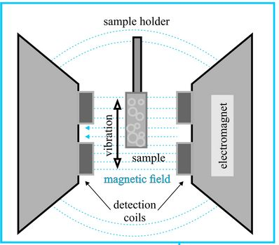
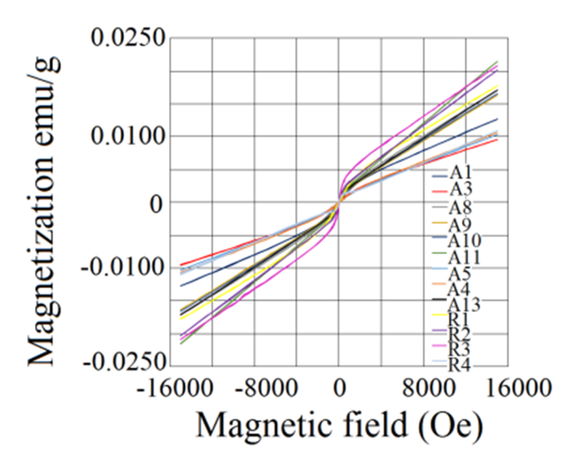
Katedra fyziky
Měření objemových magnetizačních křivek a jejich parametrů
Laboratoř magnetismu a nízkých teplot
Výzkumná spolupráce:
Laboratoř nanověd
a technologií, CPIT, VŠB-TUO
doc. Mgr. Jana Kukutschová, Ph.D.
Mgr. Kristina Čabanová, Ph.D.
Vibrační vzorkovací magnetometr (VSM)
Vzorky tkání vykazující slabé
feromagnetické chování
Zkoumané materiály: pevné materiály, práškové vzorky a kapaliny
Magnetická měření v rozsahu teplot -170°C až 720°C
Měření magnetické rezistence v rozsahu 1mΩ až 1MΩ při teplotách -150°C až 400°C
Maximální magnetické pole při mezeře mezi cívkami 5 mm je 26 000 Oe = 2,6 T
Výhoda: měření probíhá přes celý objem vzorku, výsledky nelze porovnávat s povrchovými metodami (např. SEM, Ramanova spektroskopie)
Kontakt:
doc. Ing. Ondřej Životský, Ph.D., email: ondrej.zivotsky@vsb.cz, tel.: 597 323 361
http://kf.vsb.cz//laborator-magnetismu-nizkych-teplot.html
Čabanová K.; Bielniková H.; Motyka O.; Peikertová P.; Dědková K.; Dvořáčková J.; Hrabovská K.; Kukutschová J.: Detection of micron and submicron particles in human bronchogenic carcinomas, Journal of nanoscience and nanotechnology, 2018 (v tisku)

